Slide 1
トピック
1. TGR5活性評価系の改善
2. TGR5アゴニスト類似ペプチドの探索

Slide 2
DCAの濃度は2µMに決定
DCA濃度の検討
目的と方法
添加するDCAの適切な濃度を検討する
  報告されているEC50は1.01µMに対して20µMと高い濃度で行っていた
0.01, 0.1, 1, 10, 20, 100µMでDCAを添加して結果を比較
結果
図からEC50は2µM程度と読み取れ、文献値と近い結果が得られた
20µMは上限に近い濃度であった
1mMに分注したDCAを薄めて使用した
  2µMに分注して、今後はそれを使うようにしたい
各DCA濃度でのLuc activity
Notes:
DCAが多量体化しており少し濃度が高くなった？
1mMのDCAを薄めて使用して実験したため、より薄い濃度で分注したDCAを使用したらより文献値に近づく可能性

Slide 3
トピック
1. TGR5活性評価系の改善
2. TGR5アゴニスト類似ペプチドの探索

Slide 4
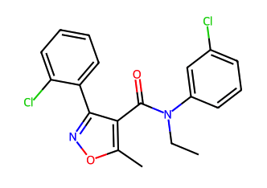
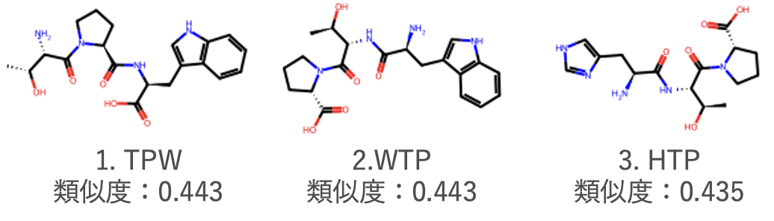
別のフィンガープリント手法を検討
背景
フィンガープリントの手法の一つであるMACCS Keysを用いた類似度評価で、類似していなそうな化合物が得られた
MACCS Keysは166個の部分構造しか見ておらず、精度は低め
  部分構造の有無のみを表し、部分構造の数は考慮されない
  官能基を識別することができず、反応性の違いなどの観点を判別できない
  166個以外の構造は評価できない
ターゲット：
3-アリール-4-イソオキサゾールカルボキサミド
類似度が高かった上位3つのペプチド
方針
化合物の特徴をより多く表現できる手法(KCF-S)を用いる
化学的性質を表現することができる手法(ドナーアクセプターペアフィンガープリント)を用いる

Slide 5
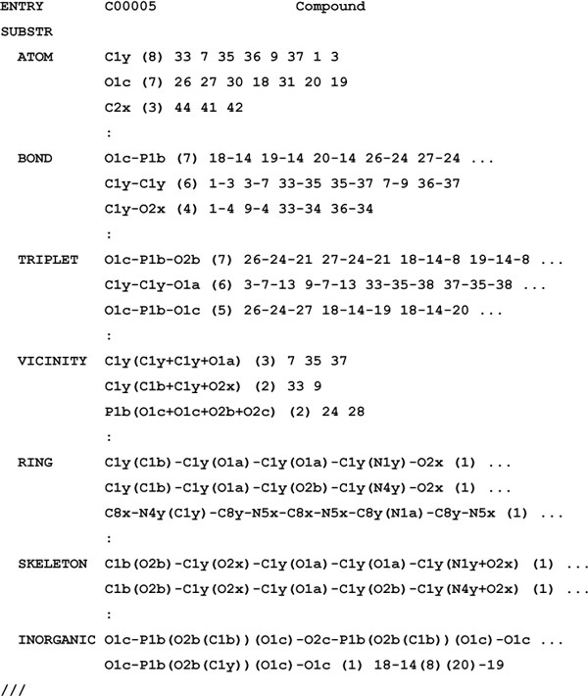
KCF-S
７つの属性を用いて部分構造を定義し、化合物の特徴を抽出する手法
ATOM | 分子グラフを形成するノードに対応。
BOND | 分子内で化学結合を形成するATOMエントリーのペア
TRIPLET | 3つのATOMが順次接続された中心ATOMを共有するBONDエントリーのペア
VICINITY | 中心原子とそれに接続する原子 少なくとも3つのBONDエントリーと少なくとも4つのATOMエントリーから構成される
RING | 3〜12の環を含む環状部分構造
SKELETON | アルキル基やアリール基などの炭素骨格
INORGANIC | 炭素原子以外の元素で構成される連結原子グループ

Slide 6
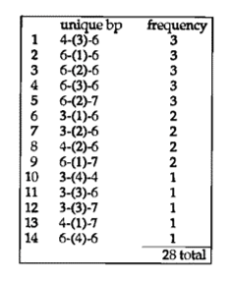
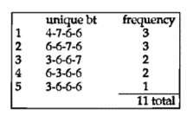
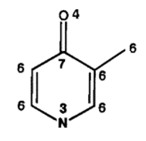
ドナーアクセプターペアフィンガープリント
化学的性質を特徴として用いるフィンガープリント
原子を7つの分類のいずれかに割り当て、原子ペア(bp)と連続した4つの原子(bt)の2つの形式で表す
ドナーアクセプターペアフィンガープリントでの原子の分類
例
1 | 陽イオン
2 | 陰イオン
3 | 中性水素結合供与体
4 | 中性水素結合受容体
5 | 極性原子
6 | 疎水性原子
7 | その他
連続した4つ(bt)
原子ペア(bp)
4-(3)-6は、4から3つ離れたところに6が位置しているような構造を指す

Slide 7
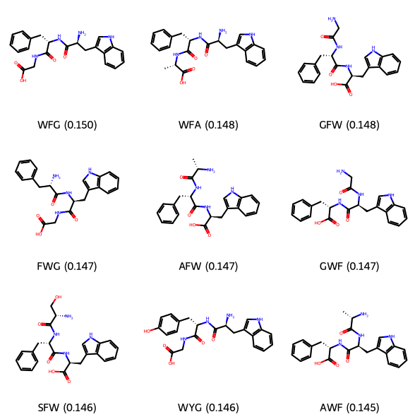
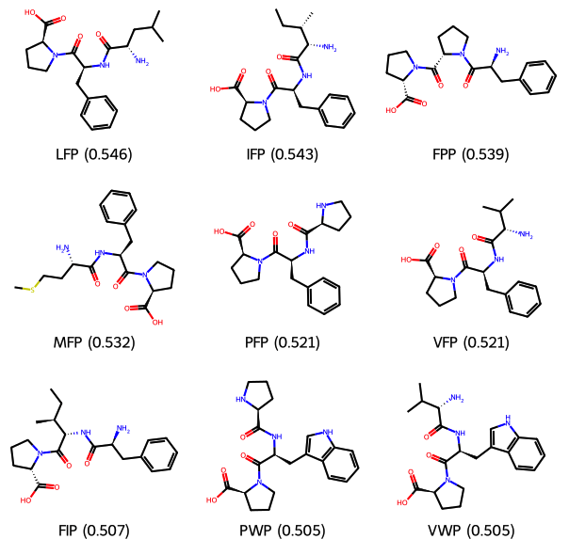
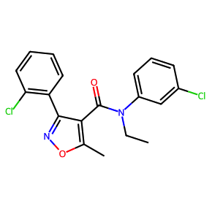
3-Aryl-4-isoxazole-carboxamideの構造相関
各フィンガープリント手法で類似度の高かった上位 9 配列
KCF-S
ドナーアクセプターペア
hTGR5 pEC50 = 5.3

Slide 8
今後の予定
短期予定
 | 〜7/5 | 7/8〜7/12 | 7/16〜7/19
自動合成した5配列について評価
トリペプチドの合成
その他のアゴニストの類似度評価
長期予定
合成したトリペプチドのTGR5活性評価

Slide 9
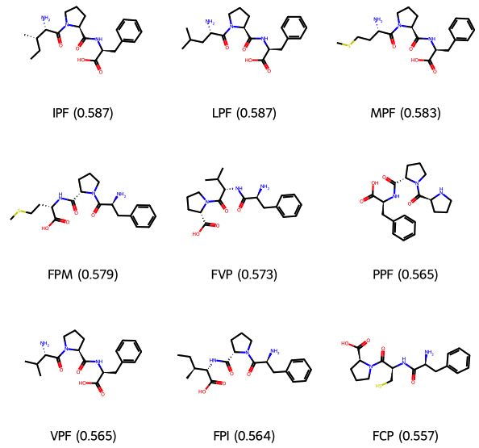
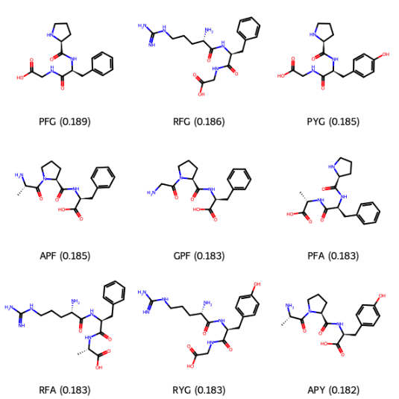
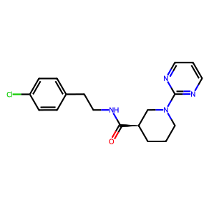
Nipecotamideの構造相関
各フィンガープリント手法で類似度の高かった上位 9 配列
KCF-S
ドナーアクセプターペア
hTGR5 EC50 = 0.88µM

Slide 10









素材集

Slide 11
寸法や色は場合に応じて調整しましょう
よく使う図形のパターン
1
何かの見出し

Slide 12
良く使う図形パターン
何か
メッセージ
①
ひとつめ
変化
変化
③
みっつめ
➁
ふたつめ
変化

Slide 13
３つあることが一目でわかる
３カードのレイアウトテンプレート
カード①
カード②
カード③
カードの見出し
カードの見出し
カードの見出し

Slide 14
順序関係がある場合は並列よりこちらが良い
３カードのレイアウトテンプレートのアレンジ
カード①
カードの見出し
カード②
カードの見出し
カード③
カードの見出し

Slide 15
カードの間隔やアスペクト比は適宜調整
４カードのレイアウトテンプレート
カード①
カード③
カードの見出し
カードの見出し
カード②
カード④
カードの見出し
カードの見出し

Slide 16
循環がある場合はこんな感じが良い
４カードのレイアウトテンプレートのアレンジ
カード①
カード③
カードの見出し
カードの見出し
カード②
カード④
カードの見出し
カードの見出し

